Slide 1
China submission data package requirements
Eason Yang, Novartis
Sep 12th, 2019
PharmaSUG China half-day event, Wuhan, China

Slide 2
Disclaimer
All information provided in this slides is provided for information purposes only
Views expressed in this presentation are those of the speaker and not necessarily of Novartis

Slide 3
Agenda
Guidelines
Strategy
Vision

Slide 4
Guidelines
WWW.CDE.ORG.CN
法规与规章
法律法规及国家政策
总局关于发布药品注册受理审查指南（试行）的通告（2017年第194号）（2017-11-30）
国内指导原则
药物临床试验的电子数据采集技术指导原则（2016-07-27）
药物临床试验数据管理工作技术指南 （2016-07-27）
药物临床试验数据管理与统计分析的计划和报告指导原则（2016-07-27）
药物临床试验的生物统计学指导原则（征求意见稿）（2016-06-03）

Slide 5
Guidelines
总局关于发布药品注册受理审查指南（试行）的通告（2017年第194号）
五、申报资料审查要点
（二）资料审查内容
2.其他申报资料
2.5临床试验数据库电子文件：应包括原始数据库、分析数据库及相应的变量说明文件，且数据库应为SAS XPORT传输格式（即xpt格式）。

Slide 6
Guidelines
药物临床试验数据管理与统计分析的计划和报告指导原则
二、数据管理的计划和报告
（三）数据管理报告的基本内容
10.报告附件
（2）注释CRF （可提交电子版）
三、统计分析的计划和报告
（三）统计分析报告的基本内容
5.报告附件
（1）原始数据库、分析数据库及相应的变量说明文件（数据库应为SAS XPORT 传输格式，xpt格式）
（6）SAS分析代码（必要时）

Slide 7
Strategy
 | CDISC | non-CDISC | reference
原始数据库 | SDTM | raw data
分析数据库 | ADaM | analysis data
注释CRF | SDTM annotated CRF | raw data annotated CRF
相应的变量说明文件 | define.xml or programming specification for creating define.xml SDRG/ADRG | define.pdf | https://www.fda.gov/media/83880/download

Slide 8
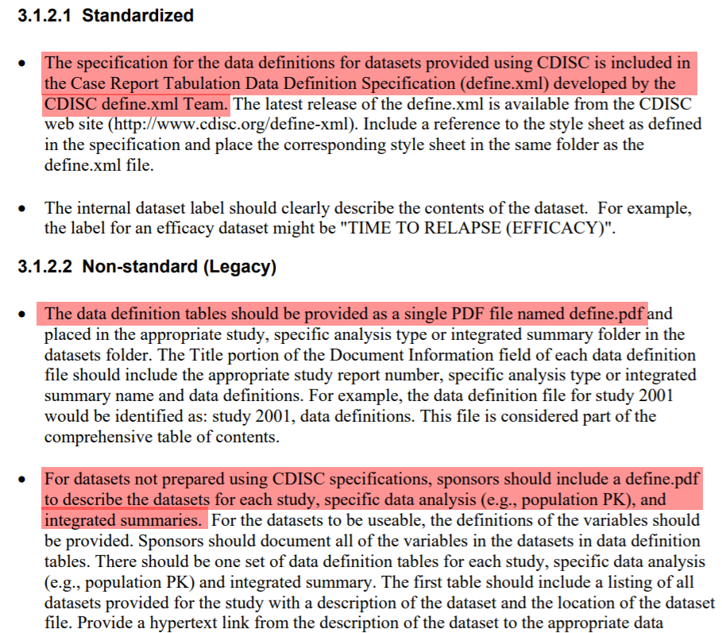
Strategy
相应的变量说明文件
Current NMPA guidelines do not specify versions for data standards (including Controlled Terminology) or conformance rules. To simplify the process, practice for FDA submission can be followed till new NMPA guidelines become available.

Slide 9
Strategy
SAS分析代码（必要时）
The requirement is vague.
Executable or non-executable?
Datasets or TFL?
Primary and secondary efficacy or all?
Case by case requirement. Need RA’s involvement for more clarity.

Slide 10
Strategy
CD-ROM （光盘说明）
Written in Chinese
Explaining the location and usage of components in the data package
Explaining the way of opening the components in software
Explaining the definition of study populations such as safety set, full analysis set, etc.
Explaining the definition of sub-population including China population, Chinese population and East-Asian population

Slide 11
Vision
How soon will CDISC format be mandated for China submission?
药物临床试验数据管理工作技术指南
... 在新药上市注册申请时，建议采用CDISC标准递交原始数据库和分析数据库。
药物临床试验的电子数据采集技术指导原则
...同时，国际公认的数据标准（如CDISC）也正在EDC中得以应用。
药物临床试验的生物统计学指导原则（征求意见稿）
...可考虑采用统一的标准化格式，如CDISC临床数据交换标准体系（Clinical Data Interchange Standards Consortium）。

Slide 12
Thank you!
Q&A?

